Slide 1


网络安全
——数据备份与恢复

Slide 2
本讲主讲内容
GHOST软件简介
系统备份的重要性
GHOST软件备份操作步骤
GHOST软件恢复操作步骤
常见问题及解决方法
总结

Slide 3
一、GHOST软件简介
1、定义
GHOST是赛门铁克公司打造的一款极为卓越的硬盘备份还原工具。在计算机系统维护领域，GHOST凭借其强大功能占据着举足轻重的地位，GHOST能像一位高效的搬运工，将计算机系统中的数据完整地进行转移、备份与还原操作 。

Slide 4
一、GHOST软件简介
2、特点
快速备份和还原系统：GHOST采用了先进的数据压缩与传输算法，能极大缩短备份与还原所需的时间。
支持分区备份与还原：用户可以根据自身需求，灵活选择对整个硬盘进行备份，或者仅针对特定的分区
在不同配置计算机间迁移系统：当用户更换计算机硬件，或者需要将旧计算机系统快速迁移到新计算机上时，GHOST 能够巧妙地处理硬件差异问题，将系统连同相关设置和应用程序一起迁移到新设备上。

Slide 5
二、系统备份的重要性
1、数据安全保障
抵御系统崩溃风险：系统崩溃是常见问题，可能由软件冲突、驱动程序错误、系统更新失败等多种原因引发。
防范病毒攻击威胁：在网络环境日益复杂的当下，病毒和恶意软件层出不穷。
应对硬件故障隐患：硬盘作为存储数据的核心硬件，存在一定的使用寿命，可能出现机械故障、坏道等问题。

Slide 6
二、系统备份的重要性
2、系统恢复便捷性优势
节省时间成本：使用系统备份进行恢复，只需按照特定步骤操作，短时间内即可将系统恢复到备份时的状态。
降低技术门槛：使用备份恢复系统，操作相对简单，只需按照既定流程选择备份文件和目标分区，即可完成系统恢复，无需用户具备深入的计算机技术知识，降低了系统恢复的技术门槛。
减少业务中断损失：通过系统备份，企业可以在系统出现故障时快速恢复，最大程度减少业务中断时间，降低经济损失，保障企业的正常运营和持续发展。

Slide 7
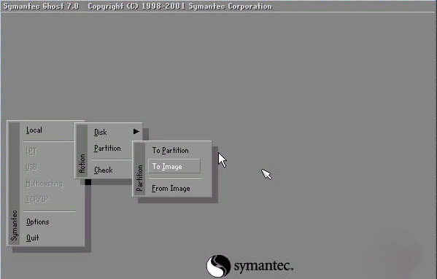
三、GHOST软件备份操作步骤
1、安装好GHOST软件
2、进入GHOST软件的界面
3、进入DOS界面
（只能使用键盘进行切换）
4、选择菜单local(本机) →partition(分区)
→to image(到镜像)

Slide 8
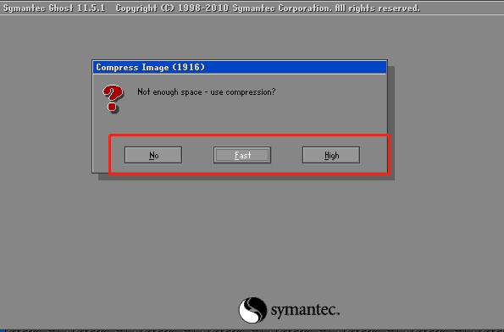
三、GHOST软件备份操作步骤
5、选择硬盘（选择第一个）
6、选择备份的分区（C盘或者系统盘）
7、需要输入备份的文件的名字
8、选择压缩模式，通常选择fast（适量压缩）

Slide 9
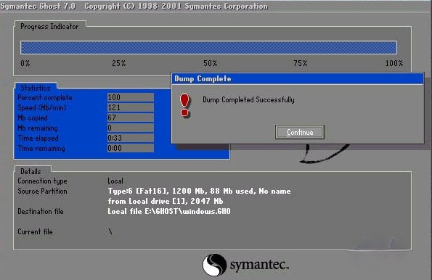
三、GHOST软件备份操作步骤
9、开始备份（不需要任何操作）
10、提示备份完成，回车退出
11、备份完毕，重新启动

Slide 10
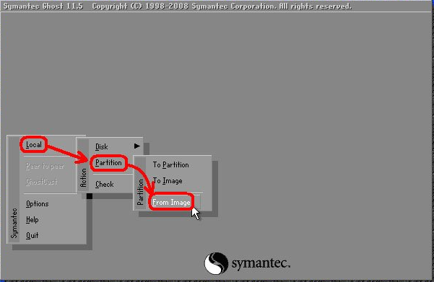
四、GHOST软件恢复操作步骤
1、安装好GHOST软件
2、进入GHOST软件的界面
3、进入DOS界面
（只能使用键盘进行切换）
4、选择菜单local(本机)
→partition(分区)
→from image(到硬盘)

Slide 11
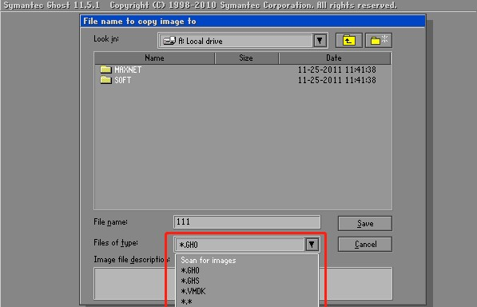
四、GHOST软件恢复操作步骤
5、选择存放备份文件的磁盘分区
6、选择.gho文件（时间靠后的较好）
7、会弹出关于镜像文件的信息（ok）

Slide 12
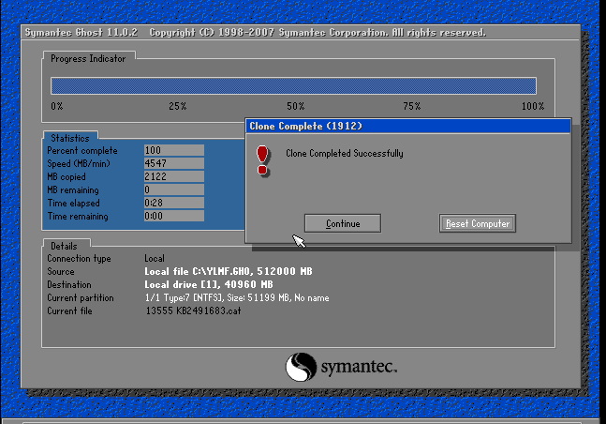
四、GHOST软件恢复操作步骤
8、选择要恢复的硬盘
9、选择要恢复的分区
10、确认覆盖所回复的分区的数据
11、开始恢复（不需要任何操作）
12、完成后，重新启动电脑

Slide 13
五、常见问题及解决方法
1、备份失败
存储设备故障：当存储设备出现硬件损坏，如 U 盘的主控芯片故障、移动硬盘的电机损坏等，GHOST 软件无法正常写入数据，导致备份失败。
空间不足：备份的镜像文件大小超过了存储设备剩余空间，必然会导致备份失败。
分区错误：选错了要备份的源分区，可能导致备份的数据并非所需的系统分区，或者选择了无法识别、存在错误的分区。

Slide 14
五、常见问题及解决方法
2、恢复后系统无法启动
恢复过程中断：在恢复过程中，如果突然断电、人为强制关机或因其他意外情况导致恢复操作中途停止，极有可能使系统文件不完整，从而导致恢复后无法启动。
分区表错误：恢复系统时选错目标分区，或者在恢复过程中 GHOST 软件对分区表造成了损坏，都可能导致分区表错误，进而系统无法启动。

Slide 15
五、常见问题及解决方法
3、文件丢失或损坏
备份时文件正在使用：如果在备份过程中，某些文件正在被其他程序占用，GHOST 软件可能无法正常备份这些文件，导致备份后的镜像文件中这些文件丢失或损坏。
磁盘有坏道：硬盘存在物理坏道时，GHOST 软件在读取数据进行备份或恢复时，可能会因为无法读取坏道区域的数据而导致文件丢失或损坏。

Slide 16
六、总结
通过定期使用GHOST软件进行系统备份，我们能够有效地保护个人及企业数据，防止因各类意外情况导致的数据丢失。
在操作流程方面，无论是系统备份还是恢复，虽然涉及多个步骤，但只要按照规范的流程依次进行，能顺利完成相应操作。
面对常见问题，我们也掌握了对应的解决方法，备份失败时排查存储设备与空间问题，恢复后系统无法启动则从恢复过程和分区表等方面入手修复。

Slide 17
谢谢

